Slide 1

A/B Testing Promosi Pemasaran
Seno Alrianto

Slide 2

Tujuan & Skenario :
Tujuan A/B testing ini adalah untuk menentukan jenis promosi yang paling efektif untuk produk terbaru.
Skenario, sebuah toko makanan cepat saji berencana untuk menambahkan item baru ke menunya. Namun, mereka masih belum memutuskan antara tiga kemungkinan kampanye pemasaran untuk mempromosikan produk baru tersebut. Untuk menentukan promosi mana yang memiliki pengaruh terbesar pada penjualan, item baru diperkenalkan pada lokasi di beberapa pasar yang dipilih secara acak. Promosi berbeda digunakan di setiap lokasi, dan penjualan mingguan item baru dicatat selama empat minggu pertama.

Slide 3
Deskripsi Dataset
Dataset yang digunakan terdiri dari 548 entri yang memiliki :
MarketId, id internal yang digunakan untuk mendeskripsikan jenis pasar, disini tidak digunakan.
AgeOfStores, usia toko dalam tahun (1–28). Usia rata-rata sebuah toko adalah 8,5 tahun.
LocationID, id unik untuk lokasi toko. Setiap lokasi diidentifikasi dengan nomor. Jumlah toko adalah 137.
Promotion, salah satu dari tiga promosi yang diuji (A, B, C). Pada dataset tersebut tidak diketahui secara spesifik setiap promosi.
SalesInThousands, jumlah penjualan untuk LocationID, Promotion, dan week tertentu. Jumlah rata-rata penjualan adalah 53,5 ribu dolar.
MarketSize, ada tiga jenis yaiut small, medium, dan large.
week, Setiap minggu promosi dijalankan (1-4).

Slide 4
Sampel Dataset
MarketID | MarketSize | LocationID | AgeOfStore | Promotion | week | SalesInThousands
1 | Medium | 1 | 4 | C | 1 | 33.73
1 | Medium | 1 | 4 | C | 2 | 35.67
1 | Medium | 1 | 4 | C | 3 | 29.03
1 | Medium | 1 | 4 | C | 4 | 39.25
1 | Medium | 2 | 5 | B | 1 | 27.81
… | … | … | … | … | … | …
10 | Large | 920 | 14 | B | 4 | 49.41

Slide 5
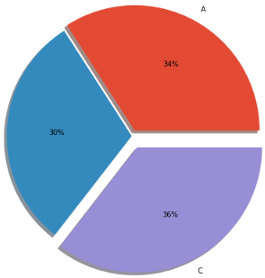
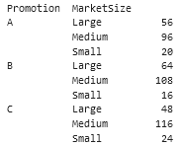
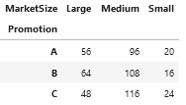
Distribusi MarketSize - Promotion

Slide 6
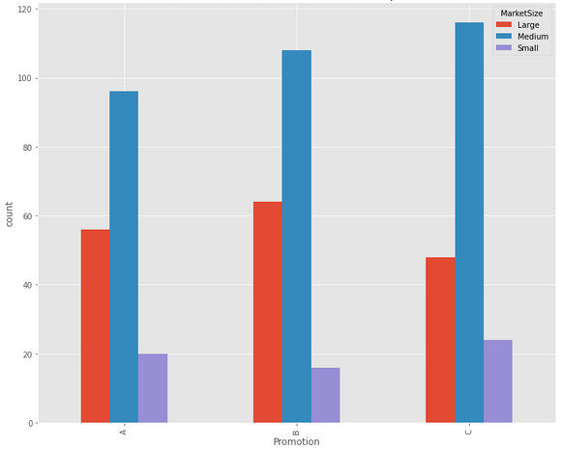
Distribusi MarketSize - Promotion

Slide 7
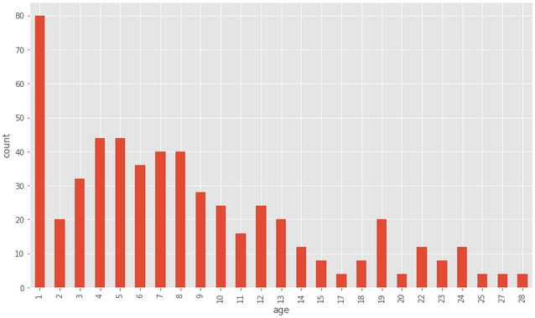
Distribusi AgeOfStore - Promotion

Slide 8
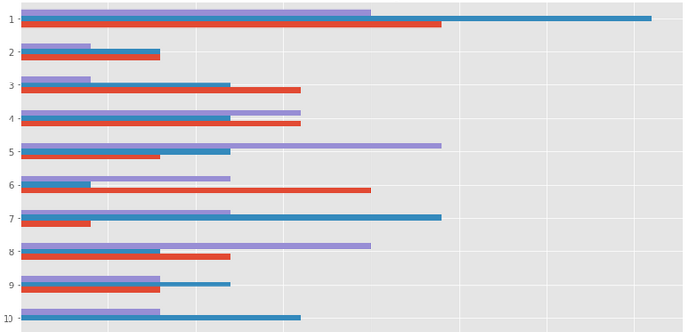

Distribusi AgeOfStore - Promotion
Toko yang terbilang baru (AgeOfStore kecil) terlihat lebih banyak melakukan promosi dibandingkan dengan toko dengan usia yang lebih lama (AgeOfStore lebih besar), hal tersebut dikarenakan kebutuhan pasar terhadap toko yang baru muncul/dikenal. Berikut 5 sampel grafik berdasarkan data jenis-jenis promosi toko dengan usia termuda.

Slide 9
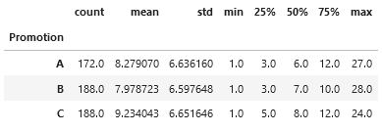
Ringkasan Statistik Promotion-AgeOfStore
Usia toko rata-rata sekitar 8 – 9 tahun.
Mayoritas toko memiliki usia 10 - 12 tahun.
Ringkasan tersebut digunakan untuk mengetahui sampel data yang akan digunakan dalam A/B testing dimana selisih angka yang kecil sehingga baik untuk dilakukan pengujian.

Slide 10
Pengujian
Digunakan features Promotion dan SalesInThousands untuk pengujian demi mengetahui nilai rata-rata, standar deviasi, dan jumlah total penjualan, sebagai bahan uji korelasi Promotion terhadap SalesInThousands.
Promotion | mean | std | total
A | 58.099012 | 16.553782 | 172
B | 47.329415 | 15.108955 | 188
C | 55.364468 | 16.766231 | 188

Slide 11
Perbandingan
Promotion
Nilai-t mengukur tingkat perbedaan relatif terhadap variasi dalam kelompok data yang digunakan. Nilai t yang besar menunjukkan tingkat perbedaan yang lebih tinggi antar kelompok data.
P-value mengukur probabilitas bahwa hasil akan terjadi secara kebetulan. Semakin kecil nilai P, semakin signifikan (berarti) perbedaan antara kedua kelompok.
Nilai P kami mendekati 0 yang menunjukkan bahwa ada bukti yang baik untuk MENOLAK Hipotesis Null. Artinya ada perbedaan statistik antara kedua kelompok. Ambang batas kami menolak Null biasanya kurang dari 0,05.

Slide 12
Perbandingan
Promotion
T-test kami menunjukkan bahwa kinerja pemasaran untuk kedua kelompok ini secara signifikan berbeda dan bahwa promosi A mengungguli promosi B.
Namun, jika melihat hasil t-test antara kelompok promosi A dan kelompok promosi C, tampak hasil yang berbeda.
Penjualan rata-rata dari promosi A (58,1) lebih tinggi daripada dari promosi C (55,36).
Tapi, t-test antara kedua kelompok tersebut memiliki nilai nilai t 1,556 dan nilai p 0,121.
Nilai p yang jauh lebih tinggi dari 0,05, melewati ambang batas untuk signifikansi statistik.
Artinya, tidak ada pengaruh yang berarti terkait jenis promosi dengan jumlah penjualan, maka produk baru dapat diberikan promosi jenis A, B, atau C.
Promotion/test | A-B | A-C
t-test | 6.42752867090748 | 1.5560224307758634
P-value | 4.2903687179871785e-10 | 0.12059147742229478

Slide 13
Terima kasih

